Slide 1




Sportágspecifikus sérülésprevenció
PTE ÁOK SPORTMEDICINA TANSZÉK
A túledzettség, a nem funkcionális túlterhelés prevenciója az élsportban
PTE745
http://potecho.pte.hu
Dr. Tékus Éva
Pécs, 2025 ősz

Slide 2
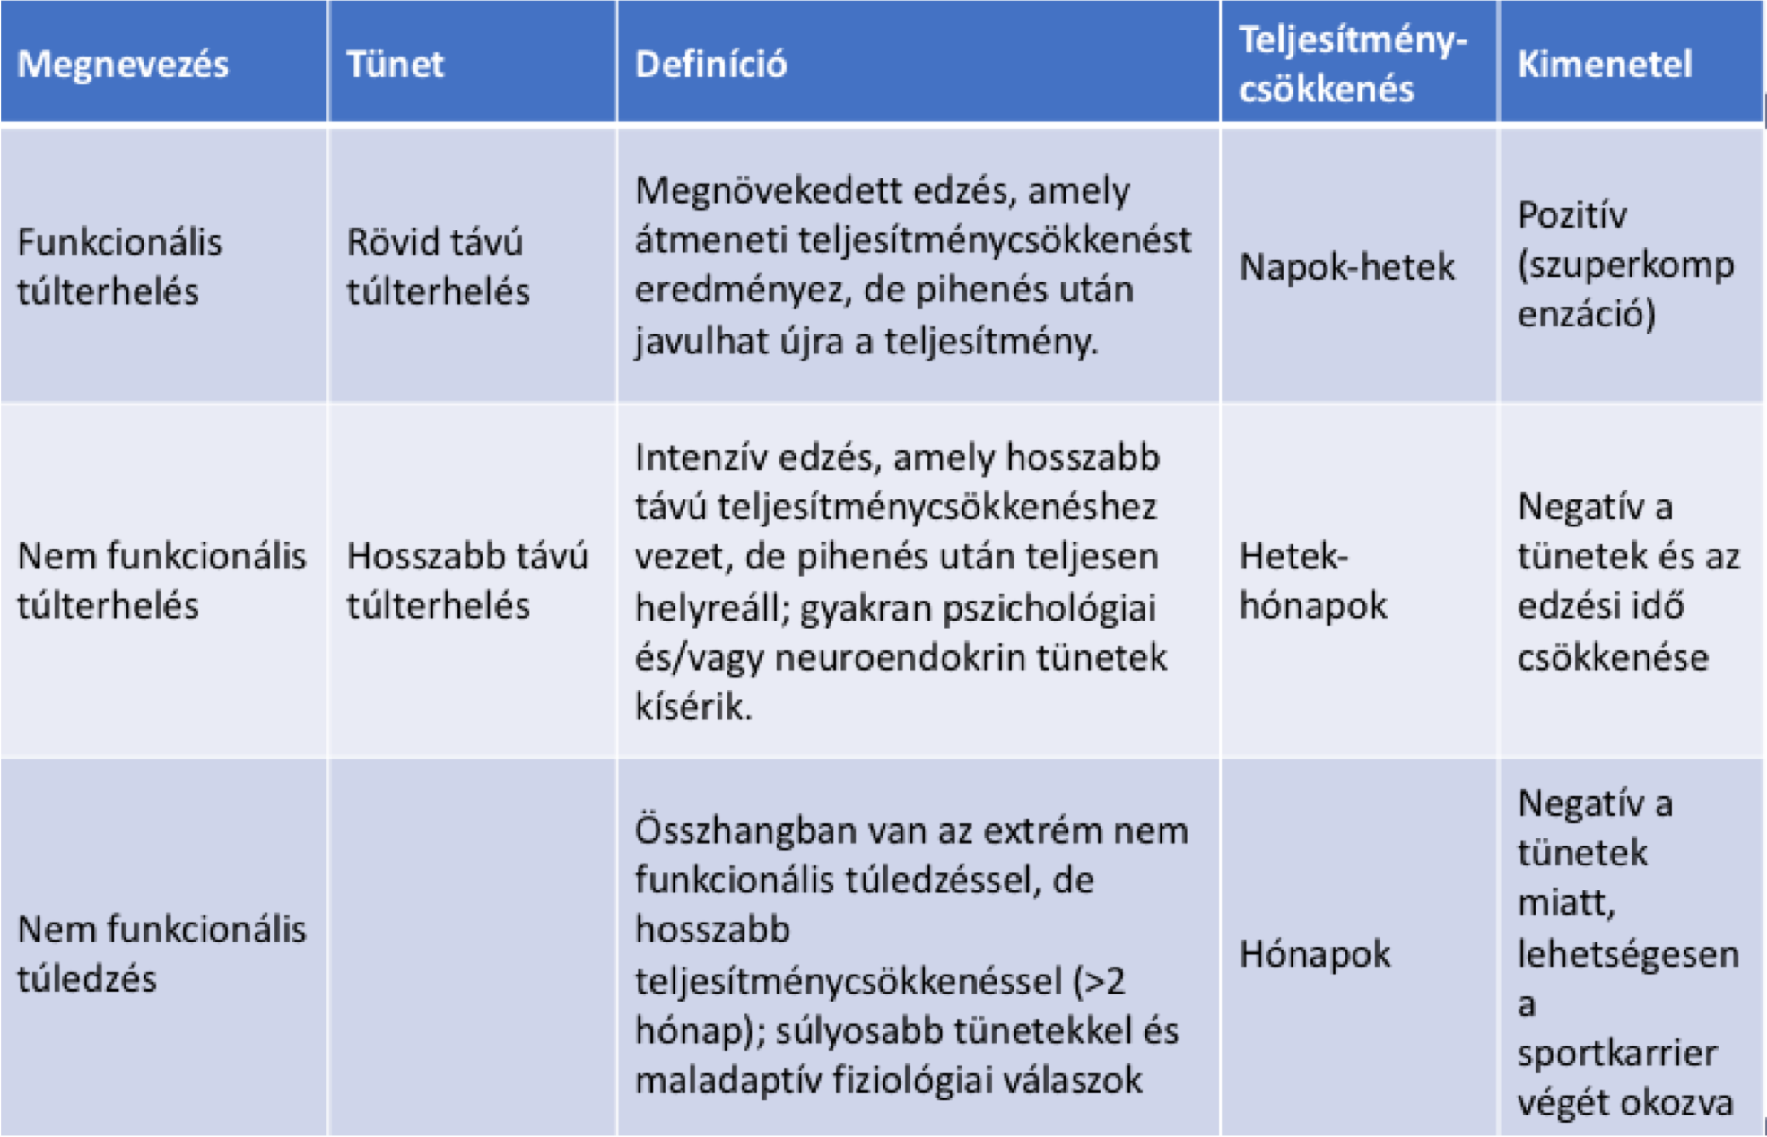
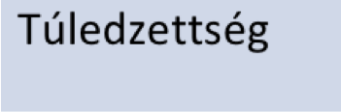
Túledzettség, túlterhelés fogalma
A t ú l e d z e t t s é g , a n e m f u n k c i o n á l i s t ú l t e r h e l é s p r e v e n c i ó j a a z é l s p o r t b a n
Túlterhelés: Ha az edzésterhelés felhalmozódása miatt, teljesítmény csökkenés következik be, a helyreállás napoktól akár hetekig is eltarthat. Típusai: funkcionális, nem-funkcionális
Túledzés: Extrém túlterhelés kombinálva egyéb stresszorokkal, túledzettségi szindróma (OTS) következhet be.
Forrás: Kreher, J. B., & Schwartz, J. B. (2012). Overtraining syndrome: a practical guide. Sports health, 4(2), 128–138. https://doi.org/10.1177/1941738111434406
3

Slide 3
Túledzettségi szindróma előfordulása, epidemiológiája
A t ú l e d z e t t s é g , a n e m f u n k c i o n á l i s t ú l t e r h e l é s p r e v e n c i ó j a a z é l s p o r t b a n
Nagyon ritka!
Elit futók ~60%-a, amatőr női futók 33%-a (Morgan et al., Int J Sports Med. 1987; 8:124-131.)
Több kutatás eredményeit összefoglalva: 35% a serdülő úszóknak legalább egyszer
volt már túledzett (Raglin et al., Pediatr Exerc Sci. 2000;12:61-70.).
Brit élsportolók 15%-a túledzett (Koutedakis et al., Clin J Sport Med. 1998;8(1):18- 21.).
Elit serdülő sportolók ~30%-a legalább egyszer van NFO (nem funkcionális túlterhelése). Gyakoribb egyéni sportolóknál, nőknél, elit sportolóknál. (Matos et al., Med Sci Sports Exerc. 2011;43(7):1287-1294.)

Slide 4
Túledzettségi szindróma jellemző tünetei (ECSS)
A t ú l e d z e t t s é g , a n e m f u n k c i o n á l i s t ú l t e r h e l é s p r e v e n c i ó j a a z é l s p o r t b a n
Legfontosabb klinikai tünetek:
Elhúzódó teljesítmény csökkenés és fáradtság
Pszichológiai, hormonális eltérések (pl: kedvetlenség, csökkent motiváció)
Étvágytalanság, fogyás
Alvászavarok...
Forrás: Kreher, J. B., & Schwartz, J. B. (2012). Overtraining syndrome: a practical guide. Sports health, 4(2), 128–138. https://doi.org/10.1177/1941738111434406
Matos, N. F., Winsley, R. J., & Williams, C. A. (2011). Prevalence of nonfunctional overreaching/overtraining in young English athletes.
Medicine and science in sports and exercise, 43(7), 1287–1294. https://doi.org/10.1249/MSS.0b013e318207f87b

Slide 5
Túledzettségi szindróma jellemző tünetei (ECSS)
A t ú l e d z e t t s é g , a n e m f u n k c i o n á l i s t ú l t e r h e l é s p r e v e n c i ó j a a z é l s p o r t b a n
Paraszimpatikus változások* | Szimpatikus változásokⁿ | Egyéb
Fáradtság | Álmatlanság | Anorexia
Depresszió | Ingerlékenység | Fogyás
Bradycardia (lassú szívverés) | Izgatottság | Mentális koncentráció hiánya
Motiváció hiánya | Tachycardia (gyors szívverés) | Nehéz, fájó, merev izmok
 | Magas vérnyomás | Szorongás
 | Nyugtalanság | Nem frissítő ébredés
*Gyakrabban fordul elő aerob sportokban. ⁿGyakrabban fordul elő anaerob sportokban.
Forrás: Kreher, J. B., & Schwartz, J. B. (2012). Overtraining syndrome: a practical guide. Sports health, 4(2), 128–138. https://doi.org/10.1177/1941738111434406

Slide 6
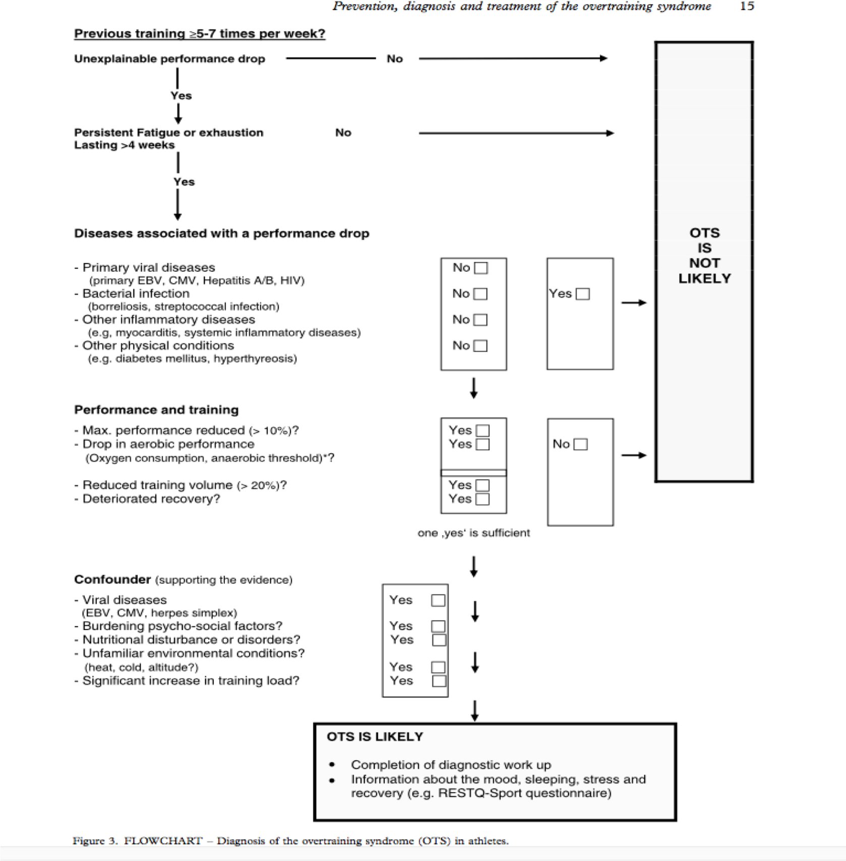
Túledzettségi szindróma azonosítása (ECSS, ACSM)
A t ú l e d z e t t s é g , a n e m f u n k c i o n á l i s t ú l t e r h e l é s p r e v e n c i ó j a a z é l s p o r t b a n
Forrás: Meeusen, R., Duclos, M., Foster, C., Fry, A., Gleeson, M., Nieman, D., Raglin, J., Rietjens, G., Steinacker, J., Urhausen, A., European College of Sport Science, & American College of Sports Medicine (2013). Prevention, diagnosis, and treatment ₂of the overtraining syndrome: joint consensus statement of the European College of Sport Science and the American College of Sports Medicine. Medicine and science in sports and exercise, 45(1), 186–205. https://doi.org/10.1249/MSS.0b013e318279a10a

Slide 7
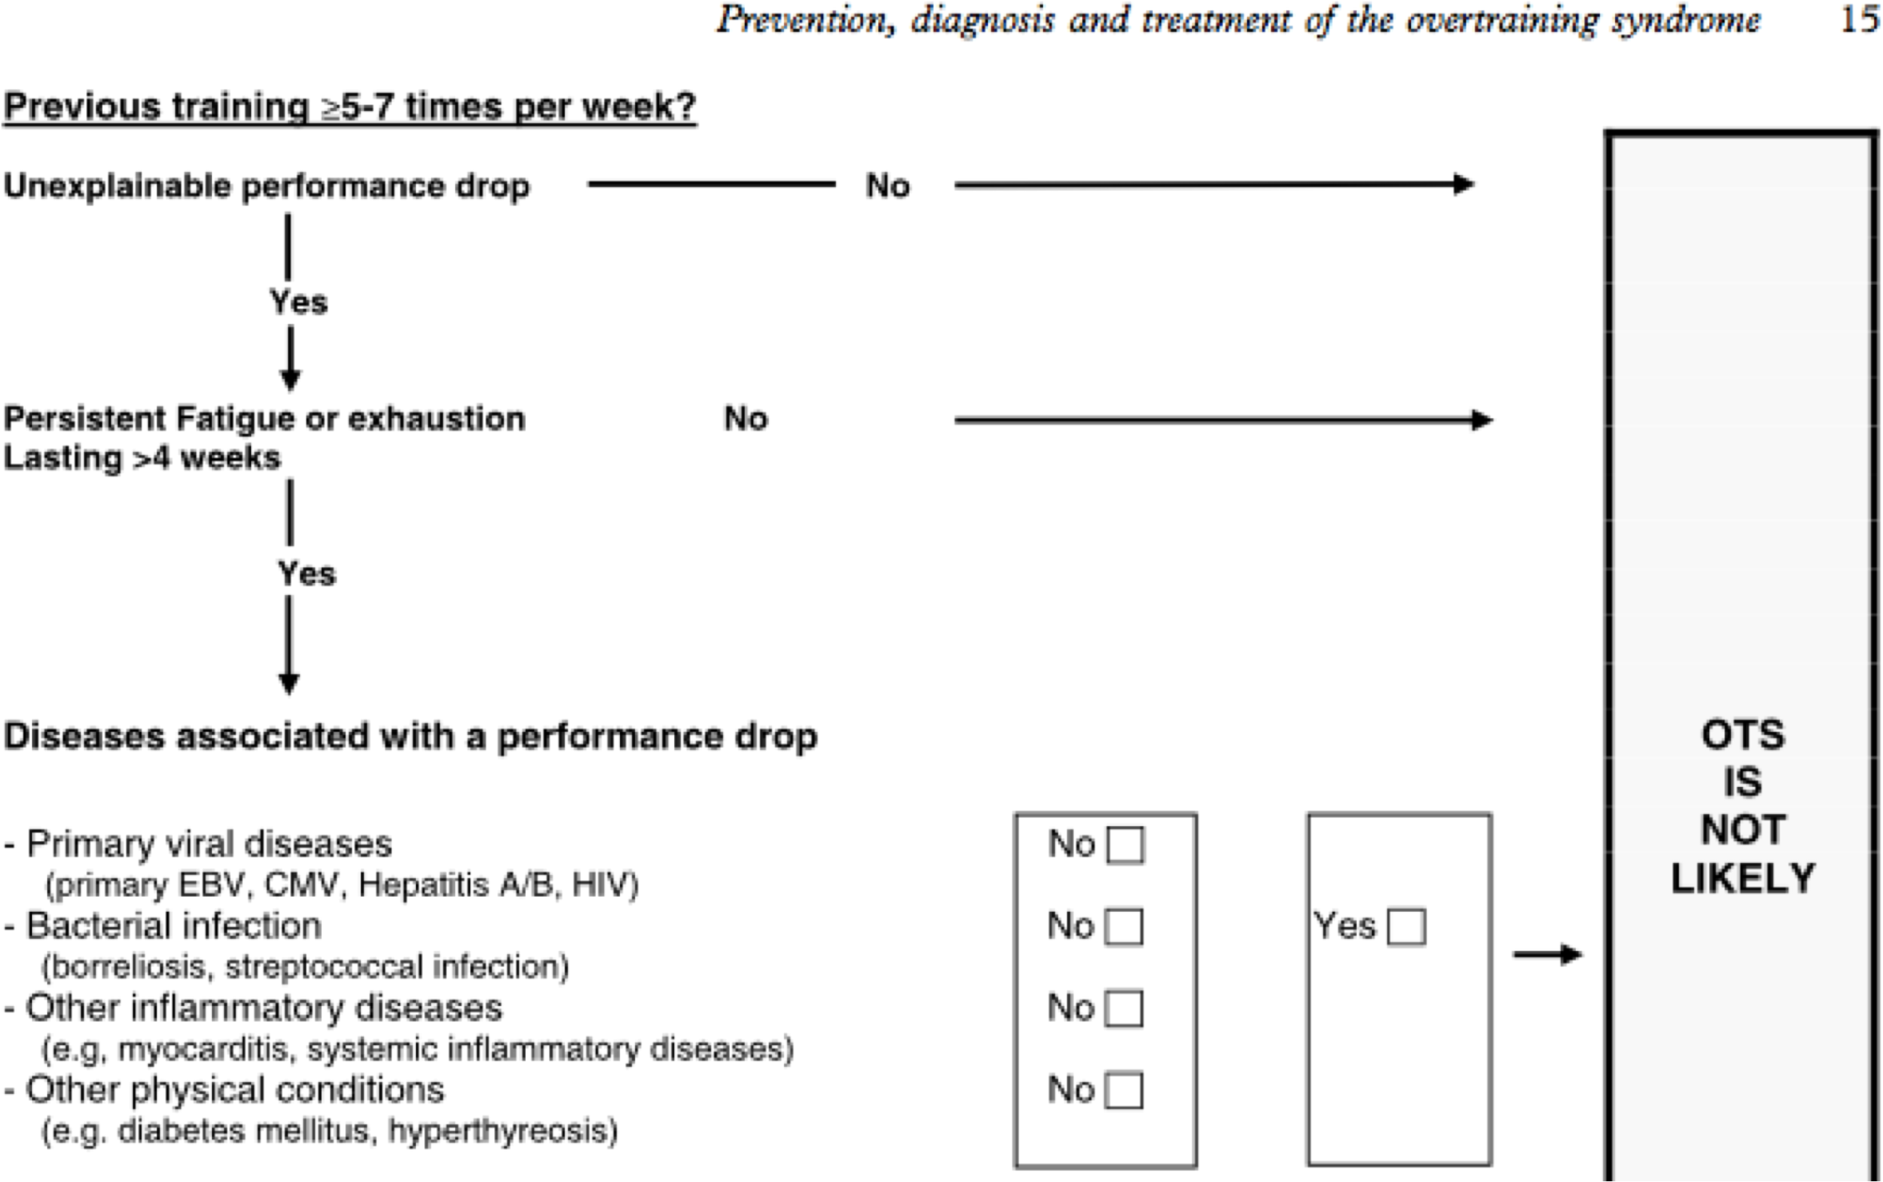
A t ú l e d z e t t s é g , a n e m f u n k c i o n á l i s t ú l t e r h e l é s p r e v e n c i ó j a
Túledzettségi szindróma azonosítása (ECSS, ACSM)
a z é l s p o r t b a n
Forrás: Meeusen, R., Duclos, M., Foster, C., Fry, A., Gleeson, M., Nieman, D., Raglin, J., Rietjens, G., Steinacker, J., Urhausen, A., European College of Sport Science, & American College of Sports Medicine (2013). Prevention, diagnosis, and treatment of the overtraining syndrome: joint consensus statement of the European College of Sport Science and the American College of Sports Medicine. Medicine and science in sports and exercise, 45(1), 186–205. https://doi.org/10.1249/MSS.0b013e318279a10a

Slide 8
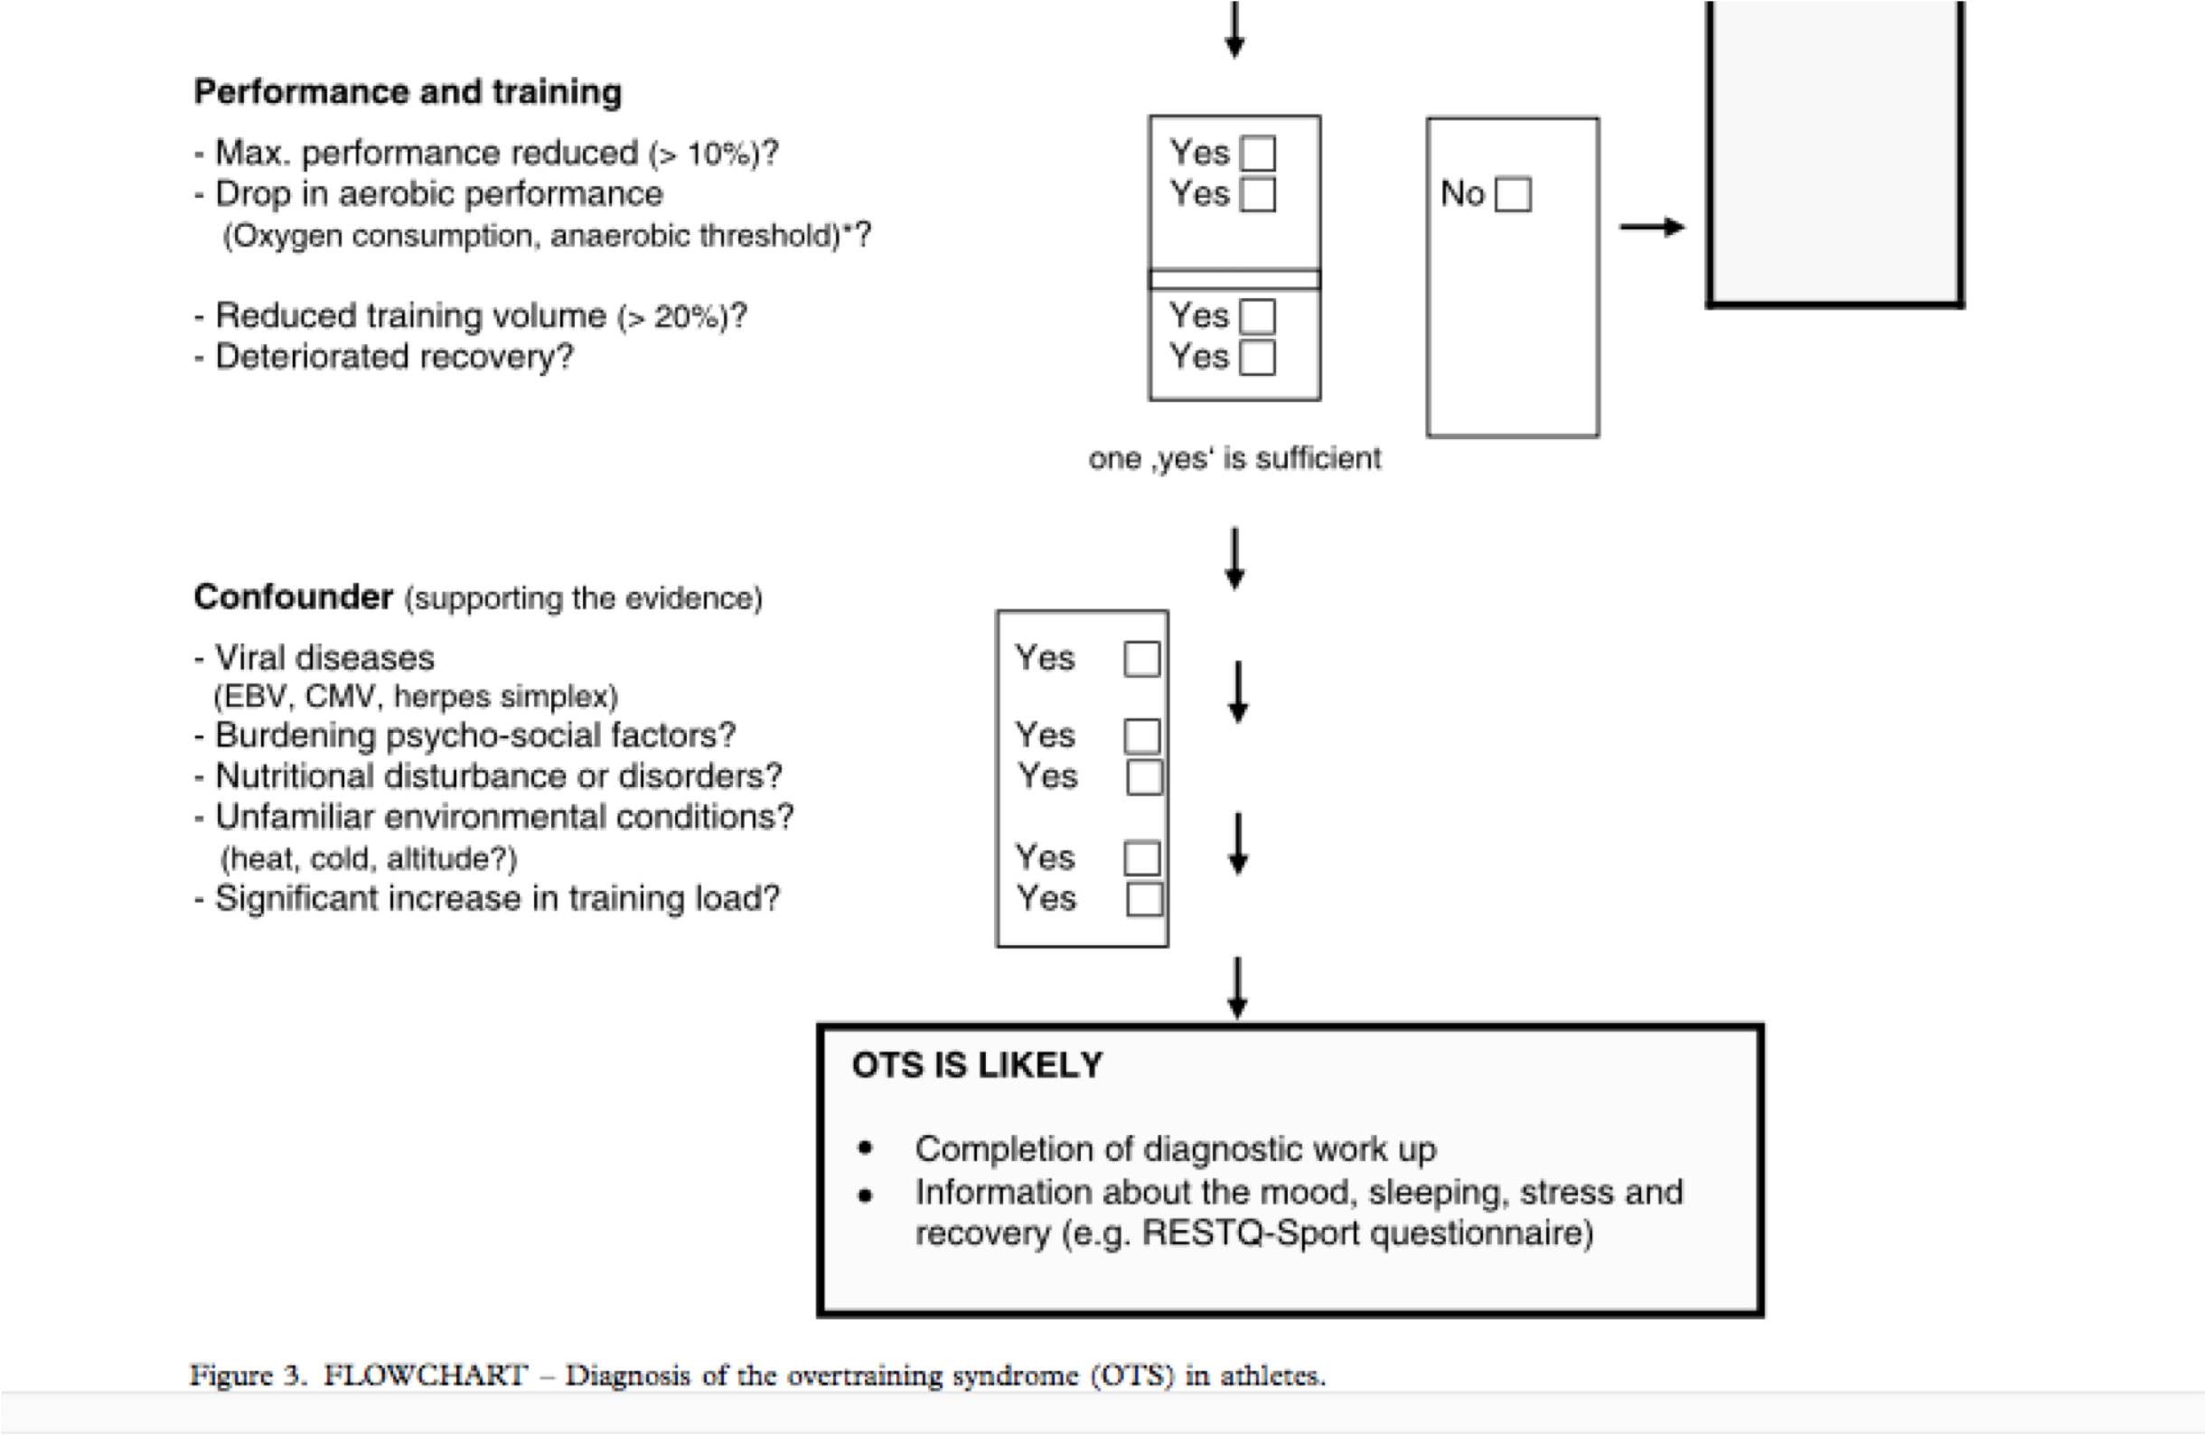
A t ú l e d z e t t s é g , a n e m f u n k c i o n á l i s t ú l t e r h e l é s p r e v e n c i ó j a
Túledzettségi szindróma azonosítása (ECSS, ACSM)
a z é l s p o r t b a n
Forrás: Meeusen, R., Duclos, M., Foster, C., Fry, A., Gleeson, M., Nieman, D., Raglin, J., Rietjens, G., Steinacker, J., Urhausen, A., European College of Sport Science, & American College of Sports Medicine (2013). Prevention, diagnosis, and treatment of the overtraining syndrome: joint consensus statement of the European College of Sport Science and the American College of Sports Medicine. Medicine and science in sports and exercise, 45(1), 186–205. https://doi.org/10.1249/MSS.0b013e318279a10a

Slide 9
A t ú l e d z e t t s é g , a n e m f u n k c i o n á l i s t ú l t e r h e l é s p r e v e n c i ó j a
Túledzettségi szindróma megelőzése (ECSS, ACSM)
Megfelelő periodizáció, edzéstervezés (terjedelem, intenzitás, pihenő idők)
Intenzitás egyéni meghatározása az edzés során.
Ne legyen egyoldalú, monoton az edzés.
Megfelelő életmód (étkezés, folyadékfogyasztás, alvás).
a z é l s p o r t b a n
Külső nem fizikai stresszhatások figyelembe vétele. (Pl: alvásproblémák, munkahelyi nyomás, lakóhelyváltás, családi nehézségek)
OTS kezelése pihenéssel történjen. Túlterhelésnél a terhelés csökkentése is elegendő lehet.
Edzés folytatásának meghatározása egyénileg történjen.
A sportolókkal való kommunikáció lényeges (testi, lelki és érzelmi problémáiról)
Fontos a a sportoló érzelmi és pszichológiai állapotának nyomonkövetése pszichológiai kérdőívek segítségével.
Titkosan kell közölni a sportolók aktuális állapotáról (testi, lelki és érzelmi) szóló információkat.
Multidiszciplináris szemlélet szakemberek (orvos, dietetikus, pszichológus ...) alkalmazásakor.
Megfelelő pihenőidő biztosítása a sérülések után.
Edzéstervezéskor figyelembe kell venni az URTI és más betegségek előfordulását. Az edzés abbahagyása, vagy az intenzitás csökkentése lényeges.
Teljesítménycsökkenés esetén fontos más betegségek kizárása.
Fáradtság esetén, esetleges vírus infekciókkal is számolni, foglalkozni kell.
Forrás: Meeusen, R., Duclos, M., Foster, C., Fry, A., Gleeson, M., Nieman, D., Raglin, J., Rietjens, G., Steinacker, J., Urhausen, A., European College of Sport Science, & American College of Sports Medicine (2013). Prevention, diagnosis, and treatment of the overtraining syndrome: joint consensus statement of the European College of Sport Science and the American College of Sports Medicine. Medicine and science in sports and exercise, 45(1), 186–205. https://doi.org/10.1249/MSS.0b013e318279a10a

Slide 10
Túlterhelés, túledzettség következményei
A t ú l e d z e t t s é g , a n e m f u n k c i o n á l i s t ú l t e r h e l é s p r e v e n c i ó j a a z é l s p o r t b a n
Rövidtávú következmények ismertek.
Ismétlődő túlterhelés és túledzettség esetén hosszútávú következmények?

Slide 11

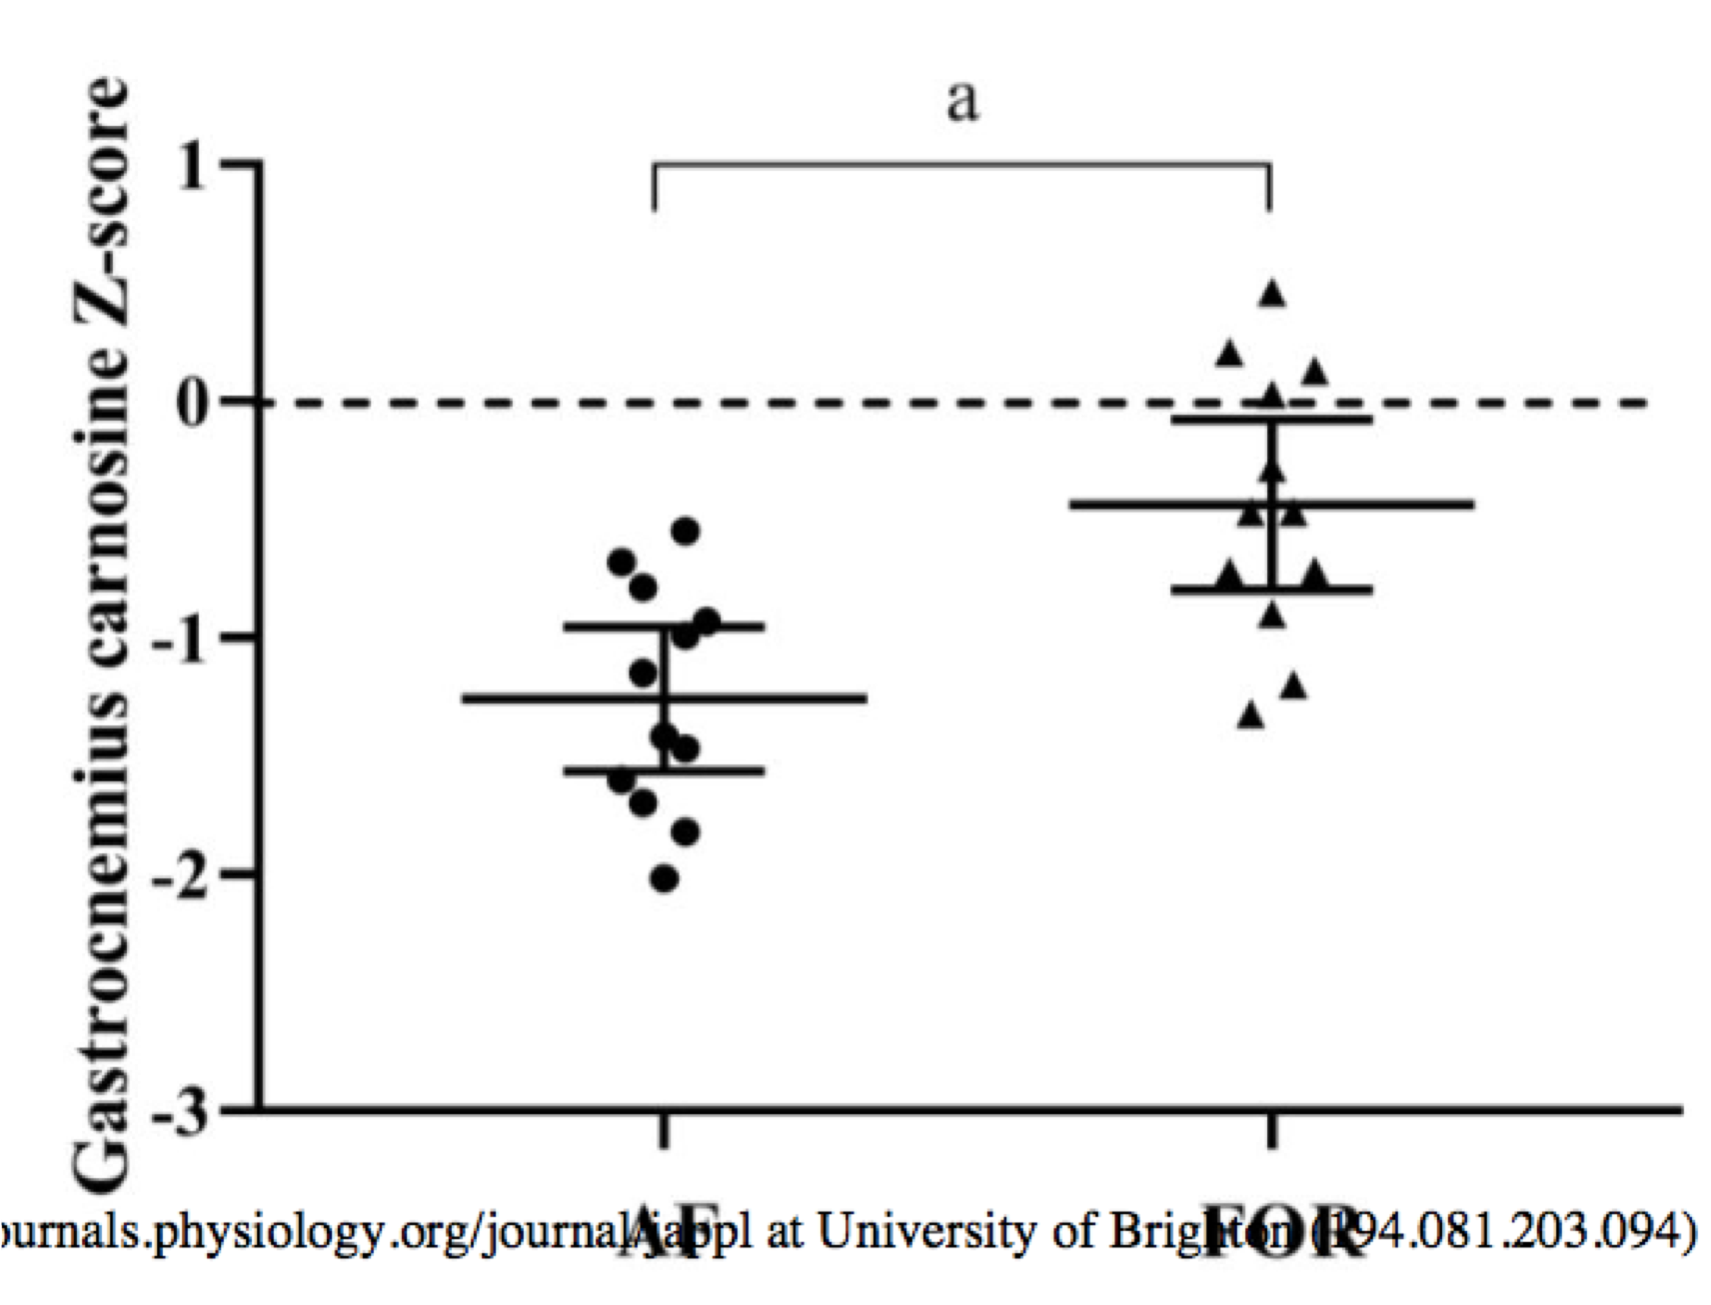
Kutatási eredmények
A t ú l e d z e t t s é g , a n e m f u n k c i o n á l i s t ú l t e r h e l é s p r e v e n c i ó j a a z é l s p o r t b a n
Középtáv futók (n=25), 3 hétig túlterhelő edzést végeztek. Izomrost típus összefüggést mutat a túlterheléssel.
II.-es típusú izomrost arány esetén nagyobb eséllyel alakul ki FOR.
Forrás: Bellinger, P., Desbrow, B., Derave, W., Lievens, E., Irwin, C., Sabapathy, S., Kennedy, B., Craven, J., Pennell, E., Rice, H., & Minahan,
C. (2020). Muscle fiber typology is associated with the incidence of overreaching in response to overload training. Journal of applied physiology (Bethesda, Md. : 1985), 129(4), 823–836. https://doi.org/10.1152/japplphysiol.00314.2020

Slide 12
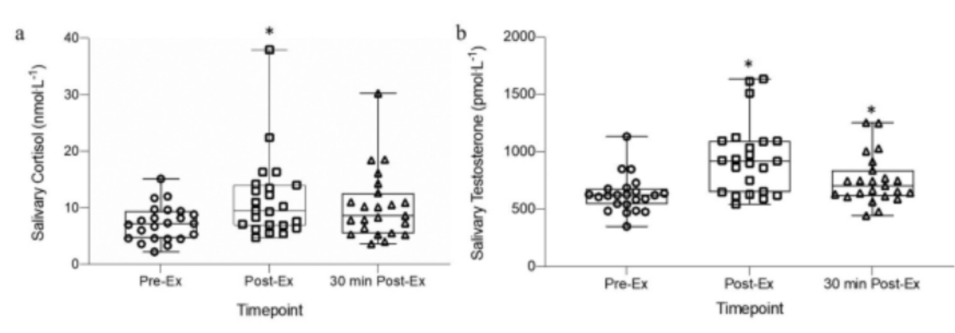
Kutatási eredmények
A t ú l e d z e t t s é g , a n e m f u n k c i o n á l i s t ú l t e r h e l é s p r e v e n c i ó j a a z é l s p o r t b a n
Kerékpárosoknál nagyintenzitású terhelés utáni nyál tesztoszteron és kortizol szint emelkedik. A túlterhelés jó markerei lehetnek.
Forrás: Hough, J., Leal, D., Scott, G., Taylor, L., Townsend, D., & Gleeson, M. (2021). Reliability of salivary cortisol and testosterone to a high-intensity cycling protocol to highlight overtraining. Journal of Sports Sciences, 1–7. doi:10.1080/02640414.2021.1918362

Slide 13



Összefoglalás
A t ú l e d z e t t s é g , a n e m f u n k c i o n á l i s t ú l t e r h e l é s p r e v e n c i ó j a a z é l s p o r t b a n
https://www.youtube.com/watch?v=xhVzoENkVNs

Slide 14





Köszönöm szépen a figyelmet!
PTE745
http://potecho.pte.hu
https://play.kahoot.it/v2/?quizId=40b6cc0a-773a-4f05-aae0- 126b996bb4a0
Pécs, 2025. ősz

